Slide 1
Visualización de datos en tiempo real en la plataforma de Android
Por
José Eduardo Eguiguren

Slide 2
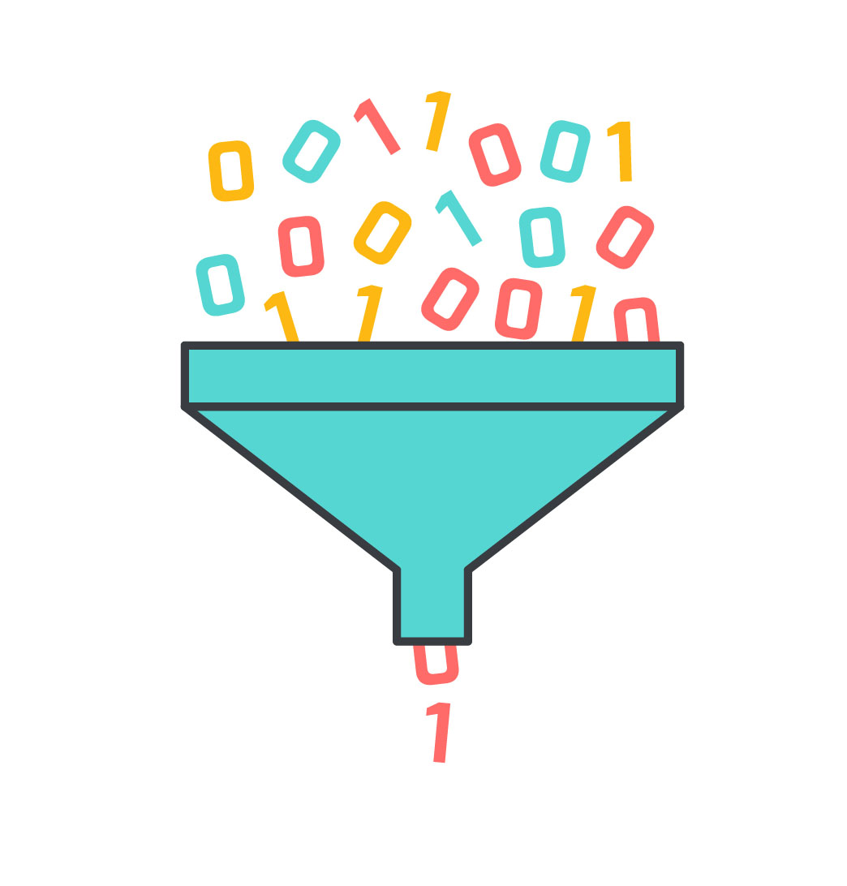
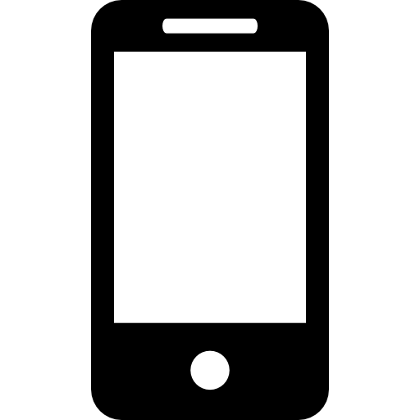

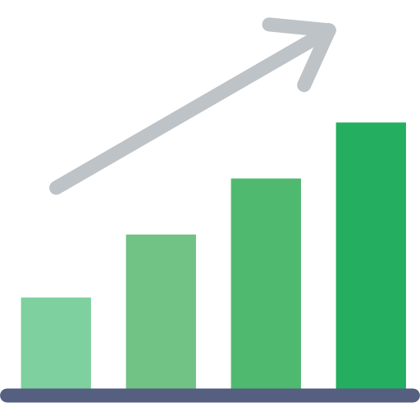
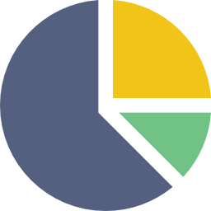
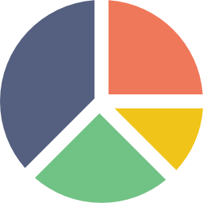
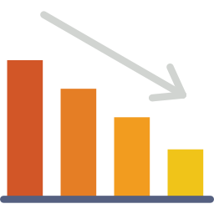
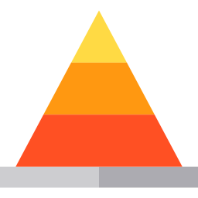
Introducción
La propuesta para este proyecto se centra en la visualización de datos en tiempo real en una aplicación móvil para Android. Con el objetivo principal de permitirle a la aplicación actualizar sus datos al mismo tiempo que estos se produzcan, sin necesitar de interacción del usuario o intervalos de tiempo fijos para poder hacerlo.

Slide 3
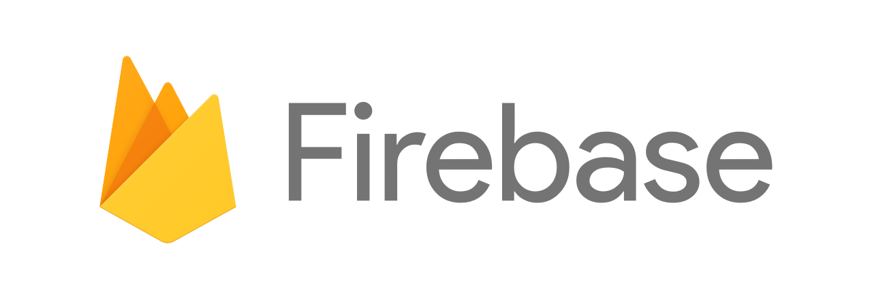


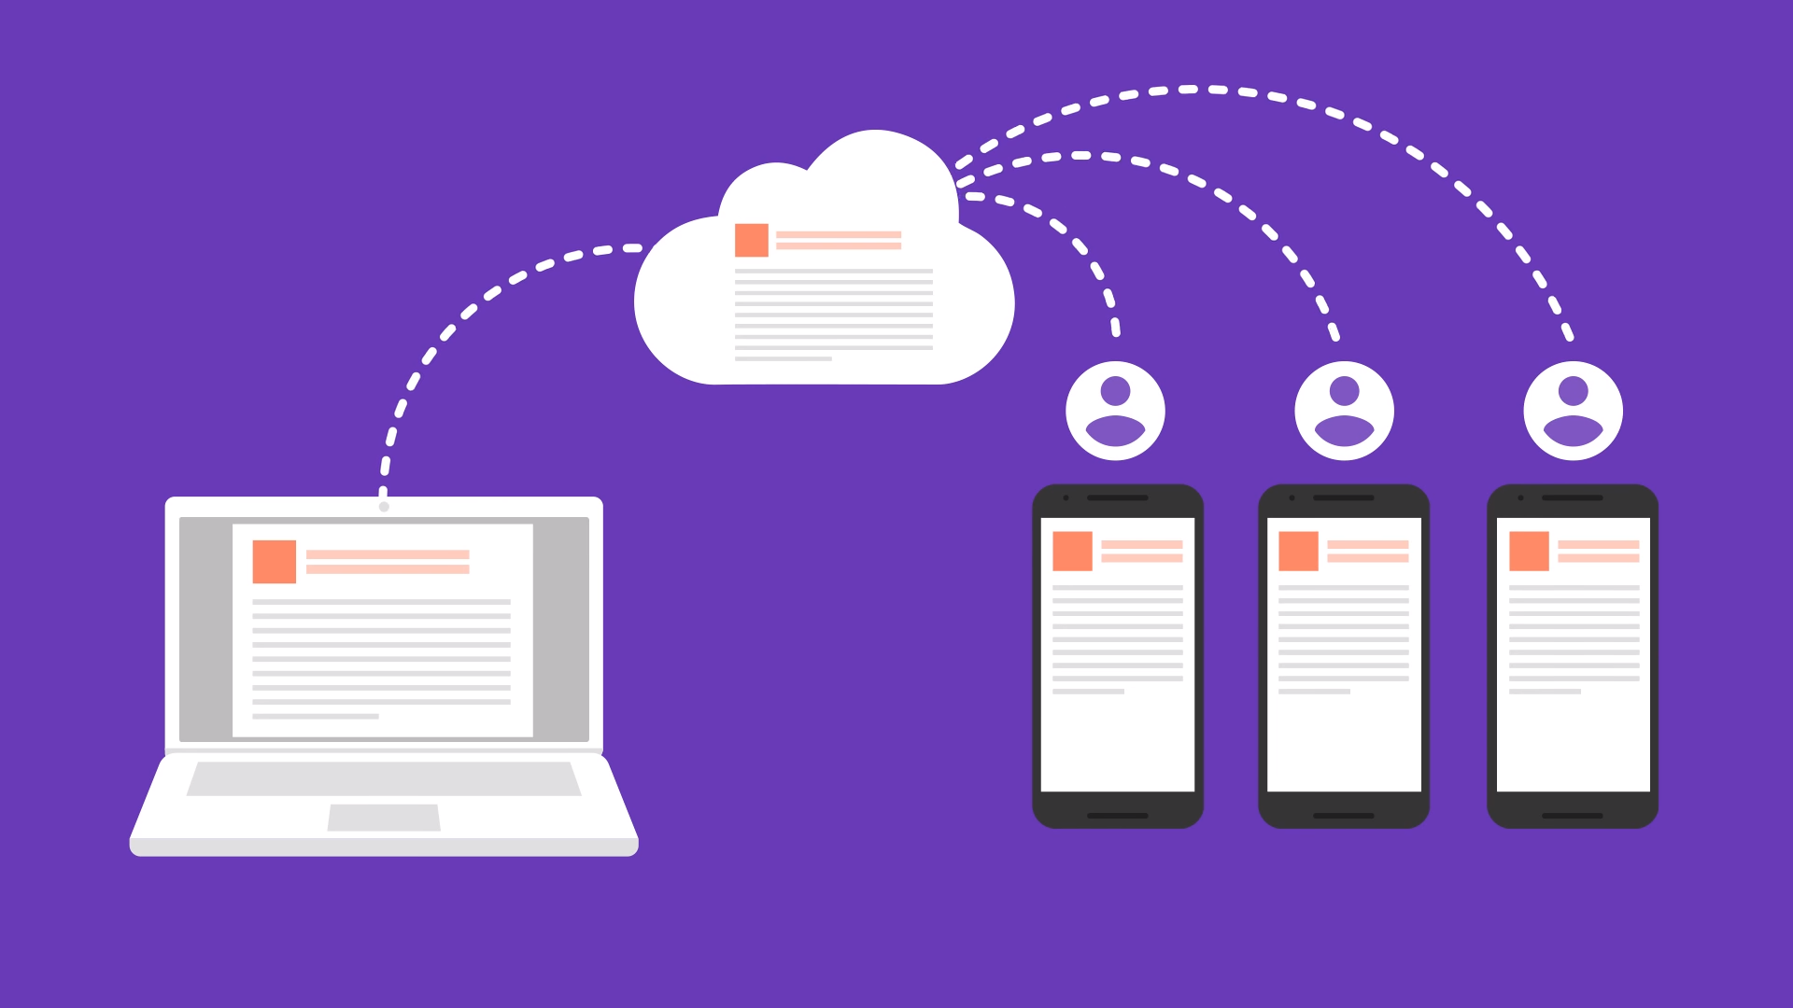
Para cumplir el objetivo principal se ha diseñado un prototipo que hace uso de la plataforma de firebase. De todos los servicios que provee esta plataforma usaremos su base de datos en tiempo real, que almacena datos en formato JSON y estos son sincronizados con todo cliente que se encuentra conectado.

Slide 4
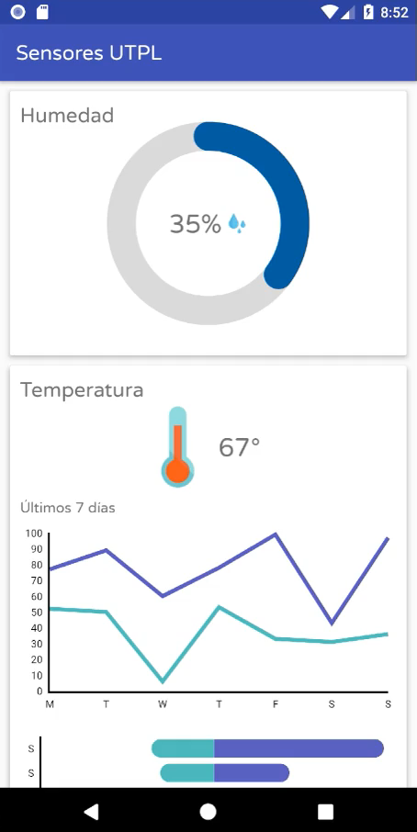



En este prototipo se ha creado un modelo de datos del clima para que las diferentes aplicaciones conectadas a este puedan mostrarlos de la mejor forma posible. La aplicación está diseñada bajo los principios de material design por Google.
Los datos se encuentran separados por secciones, llamadas cartas, para diferenciar su clase y para una mejor organización visual.
Cartas
“Una carta es una hoja de material que sirve como un punto de entrada para información más detallada”
https://material.io/guidelines/components/cards.html

Slide 5
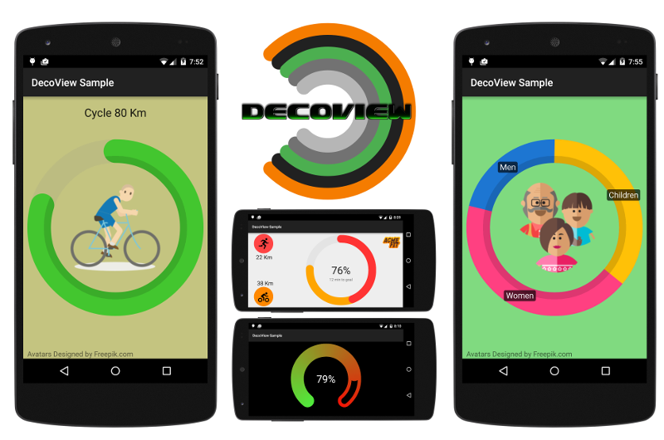

El primer dato corresponde a la humedad, y debido a que es un dato porcentual se ha escogido una gráfica circular para simular el progreso que tiene esta información, así como el número exacto en el medio.
Librería utilizada para la gráfica
DecoView
https://github.com/bmarrdev/android-DecoView-charting

Slide 6
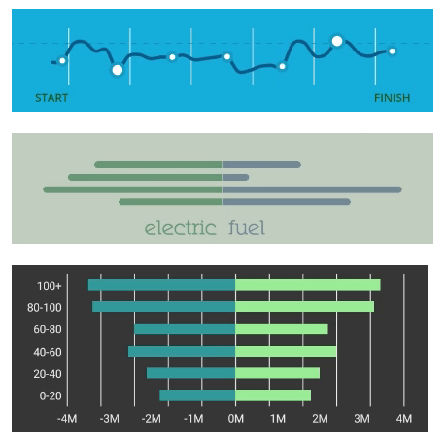
Librería utilizada para las dos gráficas inferiores
Williamchart
https://github.com/diogobernardino/WilliamChart
La temperatura actual como es el dato más importante lo colocamos primero junto con una imagen que cambia según el número correspondiente. Después tenemos dos gráficas que realizan el mismo propósito de presentar la temperatura máxima y mínima de los 7 últimos días.

